Slide 1

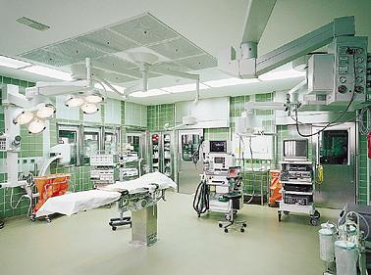

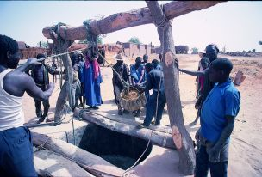
Project Management
Dominique Jaccard
dominique.jaccard@heig-vd.ch

Slide 2

Objectifs
Théorique
  Vue d'ensemble de la gestion de projet
Pratique
  Capacité à appliquer les outils

Slide 3
Programme
1ère journée
Vue d'ensemble
Avant-projet
  Théorie
  Simulation en groupe
  Travail personnel
2ème journée
Planification
  Théorie
  Simulation en groupe
  Travail personnel
3ème journée
Réalisation et clôture
  Théorie
  Simulation en groupe
  Travail personnel

Slide 4
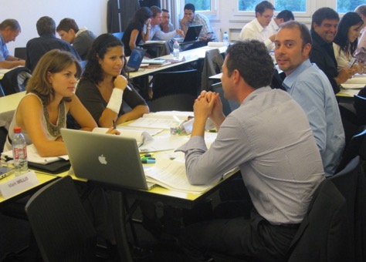
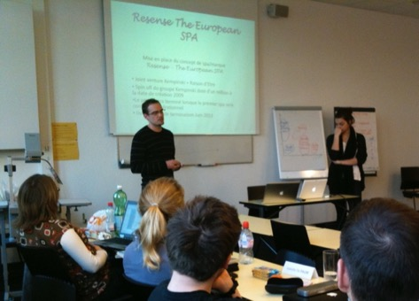
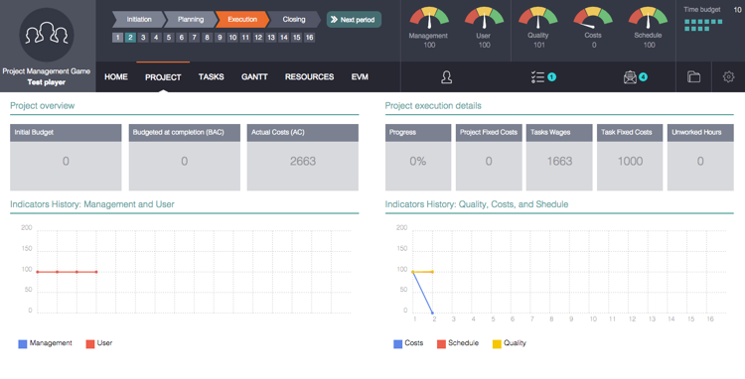
Project Management Simulation
Travail d'équipe
Présentations
Logiciel

Slide 5
Bibliographie chronologique sélective
Ouvrages généraux
Verzuh; The Fast Forward MBA in Project Management, Wiley, 2016
Pinto; Project Management, achieving competitive advantage, Pearson, 2015
Wisocki; Effective Project Management, Wiley and Sons, 2014
Gray, Larson; Management de projet, Dunod , 2014
Carroll; Agile Project Management, In Easy Steps, 2012
Meredith, Mantel ; Project management, a managerial approach, Wiley & Sons, 2011
Nicholas; Project Management for Business and Engineering, Elsevier, 2004
Buttrick ; La gestion de projet en action, Les Echos, 2002
Ouvrages spécifiques
Loubat, Elaborer son pro­jet d'éta­blis­se­ment ou de ser­vice en ac­tion so­ciale et mé­di­co-so­ciale, Dunod, 2015
Gacoin, Conduire des projets en action sociale, Dunod, 2010
Des Mesnards ; Réussir l'analyse des besoins, Eyrolles, 2007
D'Herbemont, César; La stratégie du projet latéral, Dunod, 2004
En gras: ouvrages recommandés

Slide 6
Vue d'ensemble
1
« L’avenir est quelque chose qui se construit.
On ne subit pas l’avenir, on le fait. »
Georges Bernanos [1888-1948]

Slide 7

Introduction
Management
  Communication
  Leadership
  Motivation
  Conflits
Technique
  Pert
  Gantt
  Risques
  Indicateurs
Facteurs humains
Outils et techniques

Slide 8
Exemples de projets ?

Slide 9
Similitudes (ils ont tous...)
Différences

Slide 10
Projets et activités traditionnelles
Activités traditionnelles
Projet
Connu
Continu
Organisation stable
Répétitif
Compliqué
Nouveau
Durée limitée
Organisation temporaire
Unique
Complexe
Notes:
Compliqué vs complexe
Complication : empilement / imbrication de dispositifs dont ont peut venir à bout avec du temps et de l'expertise. Ne peut rien créer, seulement être contrôlée.
Complexité : désigne le vivant, l'imprévisible, l'inventif. échappe en partie à notre compréhension et maîtrise. Porteuse des inventions (et difficultés).
Déterministe
Reproductible
Démontable
Possibilité d’inférer d’une partie au tout
Le système s'autonomise et fixe ses objectifs

Slide 11
Définitions : projet
Un processus unique qui consiste en un ensemble d’activités coordonnées et maîtrisées comportant des dates de début et de fin, entrepris dans le but d’atteindre un objectif conforme à des exigences spécifiques, incluant les contraintes de délais, de coûts et de ressources.
[ISO 10'006]
source : www.freeimage.com

Slide 12
Triangle O-C-D (Objectif-Coûts-Délais)
Objectifs
PROJET
Coûts
Délais

Slide 13
Fixer les priorités
Qualité
Coûts
Délais

Slide 14
Définitions : gestion et management de projet
Gestion de projet
  La gestion de projet consiste à planifier, organiser, suivre et maîtriser tous les aspects d'un projet, de façon à atteindre les objectifs en respectant les coûts, les délais et les spécifications prédéfinies.
Management de projet
  Ensemble des actions engagées par une organisation afin de déterminer un projet, de le lancer et de le mener à bien.
  [Garel, Giard, Midler]
  Application de connaissances, compétences, outils et techniques dans des activités de projet en vue de répondre aux attentes des parties impliquées dans le projet.
  D'après [Project Management Institute (PMI)]
source : www.freeimage.com

Slide 15
Différence entre les deux définitions ?

Slide 16
Découpage en phases
Avant-projet
Planification
Réalisation
Clôture
Maîtrise

Slide 17
Phase d’Avant-projet (démarrage, lancement, conception)
Objectifs ?
Contenus ?

Slide 18
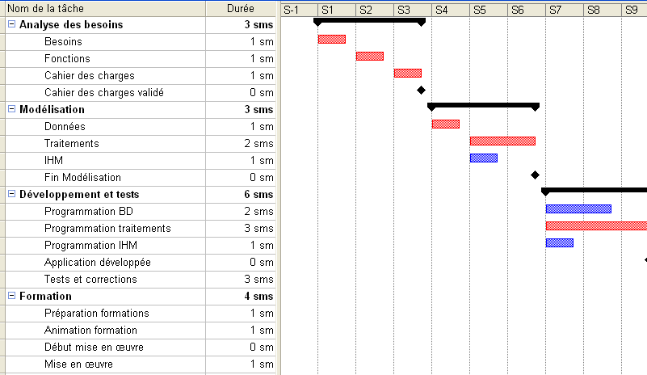
Phase de Planification
Objectifs ?
Contenus ?

Slide 19

Phase de Réalisation
Objectifs ?
Contenus ?
source : pixabay

Slide 20

Phase de Clôture (Terminaison)
Objectifs ?
source : www.sxc.hu
Notes:
Rem: longs projets
archivage à mesure

Slide 21
En pratique ?

Slide 22
Approches traditionnelles
Cycle de vie en cascade
  phases successives
  livrable précis pour chaque phase
  validation avant de passer à la phase suivante
  on ne ne remet pas en question les phases précédentes
Avantages - Inconvénients ?

Slide 23
Approches « Agiles »
Cycle de vie itératif
  Projet réalisé en itérations successives
  Résultat affiné à chaque itération
Avantages - Inconvénients ?

Slide 24
Avant-projet - Planification
Conséquences si négligé ?
Pourquoi est-ce négligé ?

Slide 25
Réalisation
Point faibles ?

Slide 26
Clôture
Hum...

Slide 27
6 fonctions de base du management de projet
Fonctions
Objectifs
Définition
Pourquoi ? Quoi ?
Planification
Qui, où, quand, comment ?
Organisation
Orchestration des ressources par rapport au plan
Contrôle
Vérification de l’atteinte des objectifs, coûts, délais
Clôture
Archivage de l’expérience
Leadership
Fédérer et mobiliser les parties prenantes

Slide 28
Exercice: Intensité des fonctions de management
Représenter l’intensité des 6 fonctions au cours
des 4 phases du projet
Avant-projet
Planification
Réalisation
Clôture

Slide 29
Avant-projet
2
« Une petite impatience ruine un grand projet. »
Confucius [500 av. J-C]
« Il n’y a pas de vent favorable pour celui qui ne sait où il va »
Sénèque [4 av. J-C - 62]

Slide 30
Proposition de projet
Spécifie comment la requête sera satisfaite
Contenu:
Contexte et problème
Objectifs
Macro-planning
Coûts, recettes
Risques
Organisation de projet
Critères de succès
source : www.peakpx.com

Slide 31
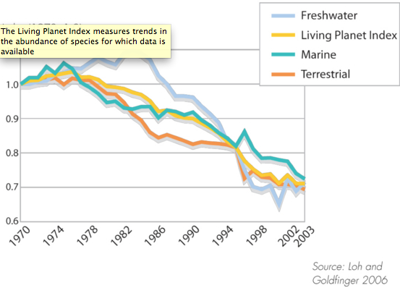
Description du contexte et du problème
Faits acceptés
  Problème connu
  Changement légal
  Changement économique
  ...

Slide 32
Objectifs: comment mettre de l'ordre?
diminuer les
charges d’exploitations
développement du produit X25
…
améliorer
le service aux clients
augmenter la visibilité
de l’organisation
…
positionner l’organisation en tant
qu’acteur majeur au niveau national
Notes:
Objectif:
1. But à atteindre
2. But précis que se propose l’action (Robert)
But:
1. Point visé, objectif
2. ce quel’on se propose d’atteindre

Slide 33
Hiérarchiser les objectifs
Objectifs globaux
Contribution du projet à un programme, une stratégie générale
Objectifs spécifiques
Avantages directs générés par le projet
Résultats
Produit / service réalisé par le projet

Slide 34
Sens de la démarche
Objectifs globaux
Contribution du projet à un programme, une stratégie générale
Pourquoi ?
=> Enjeux
Objectifs spécifiques
Avantages directs générés par le projet
Résultats
Produit / service réalisé par le projet
Quoi ?
Quoi ?

Slide 35

Remarques sur la démarche
Quoi ?
Idée
Enjeux
Résultats
source : www.sxc.hu

Slide 36

Remarques sur la démarche
Pourquoi ?
Idée
Enjeux
Résultats
A quel problème correspond cette solution ?
En quoi le projet présente-t-il un intérêt ?
source : www.sxc.hu

Slide 37

Remarques sur la démarche
Quoi ?
Idée
Enjeux
Résultats
(re)Définir les solutions par rapport aux enjeux
source : www.sxc.hu

Slide 38
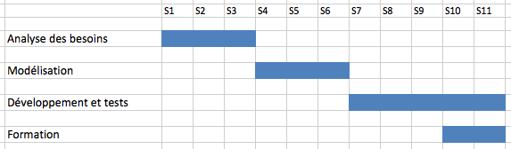
Macro Planning

Slide 39
Coûts et recettes
Ensemble des coûts
  directs et indirects
  humains, matériel
Ensemble des bénéfices
  financiers
  non financiers
Synthèse
  indicateurs financiers

Slide 40
Indicateurs financiers : ROI
ROI: Return On Investment

Slide 41
Indicateurs financiers: VAN
Valeur actuelle nette (VAN)
  Somme de dépenses et recettes liées au projet, rapportées à la date actuelle
  R(j) : recettes de l’année j (fin d’année)
  C(j) : coûts de l’année j (fin d’année)

Slide 42
Indicateurs financiers: TRI
Taux de rendement interne (TRI)
  Taux pour lequel la VAN est nulle
Décisions
  projets à TRI élevés préférés
  TRI > autres opportunités ?
  projets lancés par TRI décroissants

Slide 43
Indicateurs financiers: Délai de récupération
Délai de récupération (Payback Ratio - PBR)
  Temps nécessaire pour récupérer l’investissement initial
  Sans tenir compte des intérêts ni de l’inflation
[.-]
[temps]

Slide 44
Contraintes de réalisation
Limites à la liberté de l’équipe projet pour atteindre l’objectif
Exemples:
  Le projet devra respecter la législation espagnole en matière de protection des données personnelles.
  Durant les travaux, ne pas dépasser 70 décibels au niveau des étages supérieurs.

Slide 45
Analyses de faisabilité
Faisabilité : capacité à …
Faisabilité de marché
Faisabilité technique
Faisabilité financière

Slide 46
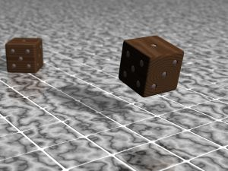
Risques
source : www.sxc.hu
Définition [Robert]
  Eventualité d’un événement ne dépendant pas exclusivement de la volonté des parties et pouvant causer la perte d'un objet ou tout autre dommage
=> Deux concepts
  probabilité
  impact négatif

Slide 47
Risques: processus
1. Identification des risques
Liste des risques
2. Evaluation des risques
Classification des risques
3. Elaboration des stratégies de réponse aux risques
Plan de gestion des risques

Slide 48
Risques: identification
Résultat: liste des risques
  Exemple: défaillance du système informatique
No | Risque
1 | renverser une tasse de café sur le clavier
2 | panne du réseau électrique public
3 | imprimante bloquée
4 | crash disque dur
5 | météorite sur le centre de calcul
6 | vol d'un écran, clavier par un employé
7 | vol d'un écran, clavier par un client
8 | réseau sans fil perturbé par magnétisme temporaire
9 | fibre optique coupée par accident
10 | home page hackée
11 | oublié son mot de passe
12 | …

Slide 49
Risques: évaluation
Quels sont les risques à traiter prioritairement ?
Probabilité (Fréquence)
Impact (Gravité)
=> Classification de risques

Slide 50
Risques: évaluation fréquence
L’événement peut-il survenir ?
Appréciation globale
Qualification
Notation
Non
Impossible
1
Quasi-impossible
2
Très improbable
3
Peut-être
Improbable
4
Peu plausible
5
Plausible
6
Probable
7
Oui
Très probable
8
Quasi-certaine
9
Certaine
10

Slide 51
Risques: évaluation impact
Conséquence en cas de réalisation du risque ?
Appréciation globale | Qualification | Notation
Mineures | Nulles | 1
 | A peine sensibles | 2
 | Très limitées | 3
Moyennes | Limitées | 4
 | Sensibles | 5
 | Significatives | 6
 | Très significatives | 7
Majeures | Importantes | 8
 | Désastreuses | 9
 | Catastrophiques | 10

Slide 52
Risques: évaluation - synthèse
Exemple d’affectation des probabilités et impacts
No | Risque | Probabilité | Impact
1 | renverser une tasse de café sur le clavier | 7 | 2
2 | panne du réseau électrique public | 6 | 5
3 | imprimante bloquée | 8 | 4
4 | crash disque dur | 6 | 8
5 | météorite sur le centre de calcul | 1 | 10
6 | vol d'un écran, clavier par un employé | 4 | 4
7 | vol d'un écran, clavier par un client | 3 | 4
8 | réseau sans fil perturbé par magnétisme temporaire | 4 | 6
9 | fibre optique coupée par accident | 4 | 8
10 | home page hackée | 7 | 9
11 | oublié son mot de passe | 8 | 5
12 | …

Slide 53
Risques: classification
9 et 10
7 et 8 | tasse café sur clavier | imprimante bloquée | oublié mot de passe |  | home page hackée
5 et 6 |  | réseau sans fil perturbé | panne réseau él. | crash disque dur
3 et 4 |  | vol écran, clavier |  | fibre optique coupée
1 et 2 |  |  |  |  | météorite sur centre calcul
 | 1 et 2 | 3 et 4 | 5 et 6 | 7 et 8 | 9 et 10
Probabilité
Impact

Slide 54
Risques: proposition de réponses
Réduire la fréquence
  contrôle, entretien, etc.
  Incendie:
Améliorer la détectabilité (signes, actions)
  indicateurs, signaux
  plan d’action en cas de réalisation du risque
  Incendie:
Réduire l’impact (transférer le risque)
  assurance, garantie, pénalité
  Incendie:
Accepter le risque
  ne rien faire

Slide 55
Typologie de risques: exemple
 | Activités - Réalisation projet - Opérationnel | Livrables - Mise en oeuvre - Produit/service | Objectifs - Long terme - Stratégique
RH | Maladie | Résistance au changement | Compétences non disponibles
Technique | Crash serveur, perte données | Mauvais dimensionnement | Pérennité Compatibilité avec système...
Economique | Augmentation coûts matériaux | ... | Mauvaise estimation du marché
Juridique | Problèmes contractuels avec fournisseurs | Non conformité norme xy | Changement légal rendant le produit non conforme
Social | Grève | ... | Réaction de la population sur...
Politique | ... | ... | Désengagement gouvernement du thème ...
Environnement naturel | 3 semaines de pluie sur la chantier | ... | ...
Environnement économique | ... | ... | Concurrent lance même produit
...

Slide 56
Organisation: Comité de pilotage (CoPil)
Comité de pilotage
Rôles ?
Composition ?
Chef de projet
Equipe de projet

Slide 57
Facteurs de succès
Que doit-on réunir pour que le projet réussisse ?
Notes:
compétences, ressources, finance, partenariats, soutients

Slide 58
Critères de succès
Comment saura-t-on que le projet est réussi ?
Critères quantitatifs et mesurables
Eviter les critères subjectifs

Slide 59
Cadre Logique (Adaptation du Logical Frame)
Objectifs | Critères de succès | Hypothèses
Objectifs globaux contribution du projet à un programme, une stratégie | Mesure de la contribution aux objectifs globaux
Objectifs spécifiques Avantages directs générés par le projet | Mesure de l’atteinte des objectifs spécifiques | Nécessaires pour que les Objectifs spécifiques engendrent les Objectifs généraux
Résultats (livrables) Produit / service réalisé par le projet | Mesure de l’atteinte des résultats (quantité, qualité, coûts, délais) | Nécessaires pour que les résultats engendrent les Objectifs spécifiques

Slide 60

Contexte

Slide 61
Avant-projet
Avant-projet
Planification
Réalisation
Clôture
Maîtrise
Objectif
  Obtenir le financement du projet
Livrable
  Présentation du projet
  Deadline: _______

Slide 62

Démo simulation

Slide 63
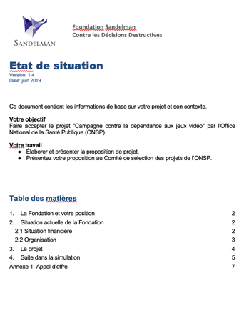
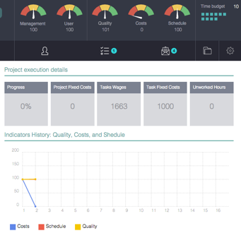
Sources d'information
Votre Présentation
Contexte et problème ?
Objectifs ?
Macro-planning ?
Coûts, recettes ?
Risques ?
Organisation de projet ?
Critères de succès ?
Cadre Logique ?
AlbaSim

Slide 64
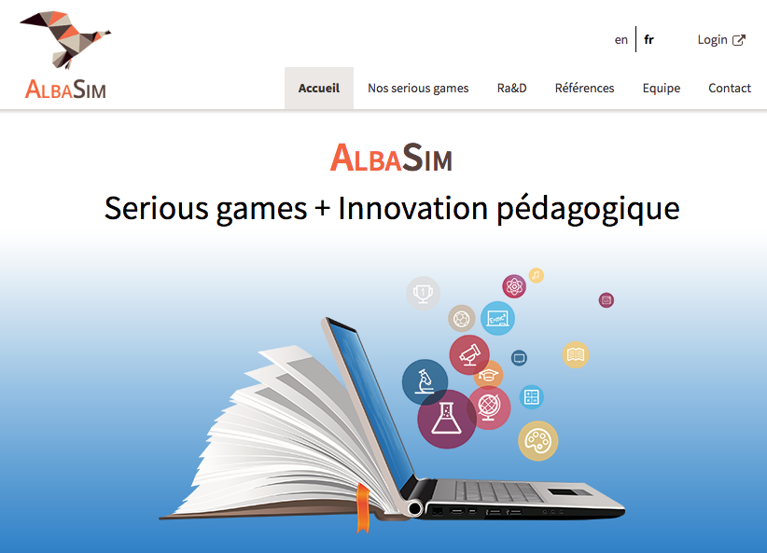
Accès simulation
www.albasim.ch
  Login
  Créer compte
Enter access key
  osbl2020
pour chaque équipe
  Une personne crée l'équipe
  Chacun rejoint son équipe

Slide 65
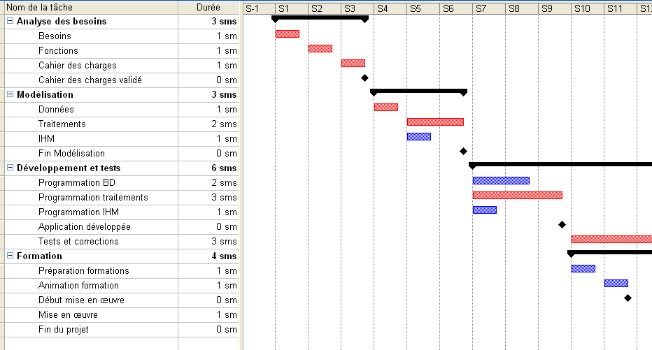
Planification
3
Ne pas prévoir c’est déjà gémir
Léonard de Vinci [1452-1519]

Slide 66
En pratique...
Vision O/C/D
Source: Standish Group, Chaos report, 2012

Slide 67
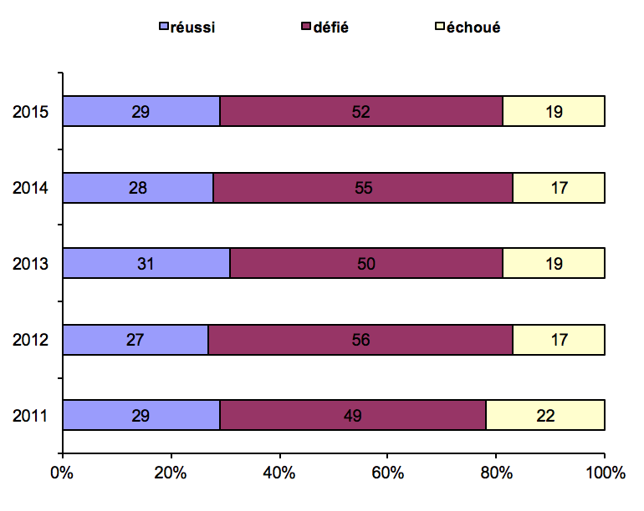
En pratique...
Vision O/C/D + satisfaction client
Source: Standish Group, Chaos report

Slide 68

Décomposer le projet
Objectifs:
Identifier tous les livrables, activités
source : www.sxc.hu

Slide 69
Work Breakdown Structure (WBS)
Réfection cafétéria
Inauguration
Préparation travaux
Réalisation travaux
Peindre
...
Installer électricité
Tirer tubes
Peindre murs
Peindre plafond
Mettre en soumission
Engager entreprises
...
Poser prises
Tester installation
Définir invités
...
Travail à effectuer (to do list)

Slide 70
PBS ou WBS ?
ça dépend...
Si PBS et WBS => contrôle :
Est-ce qu'il y a un lot de travail pour chaque livrable ?
Est-ce qu'il y a un livrable associé à chaque lot de travail ?
Notes:
Possible de faire:
- PBS, WBS seulement ou les deux
- Possible de mettre les deux sur un même graphique (PMBOK)

Slide 71
Transformer en une liste
Activités
Préparation travaux
Mettre en soummission
Engager entreprises
...
Réalisation travaux
Peindre
Peindre murs
Peindre plafonds
Installer électricité
Tirer tubes
Poser prises
...
Réfection cafétéria
Inauguration
Préparation travaux
Réalisation travaux
Peindre
...
Installer électricité
Tirer tubes
Peindre murs
Peindre plafond
Mettre en soumission
Engager entreprises
...
Poser prises
Tester installation
Définir invités
...

Slide 72
Estimation de la durée des activités élémentaires
Activités | Durées (semaines)
Préparation travaux
Mettre en soummission | 2
Engager entreprises | 2
...
Réalisation traux
Peindre
Peindre murs | 3
Peindre plafonds | 3
Installer électricité
Tirer tubes | 2
Poser prises | 1
...

Slide 73

Estimation de la durée des activités
source : www.sxc.hu
Base pour:
  durée totale du projet
  réservation ressources humaines
  estimation des coûts salariaux
Mais difficile => besoin de méthodes

Slide 74
Activités similaires
Activité similaire réalisée dans un autre projet
=> durée extrapolée
Basé sur la mémoire ou des discussions

Slide 75
Données historiques
Enregistrement des informations
  Description de l'activité
  Durée estimée
  Durée réelle
Base de données
partagée

Slide 76
Méthode « Des Trois Points"
TO + 4 TM + TP
Temps espéré =
6
TM: temps moyen
TO: temps optimiste
TP: temps pessimiste

Slide 77
Méthode Delphi
Présentation de l’activité
Estimations individuelles
Partage des résultats
Extrêmes expliquent leur estimation
8
10
11
14, 14
15
18
20

Slide 78
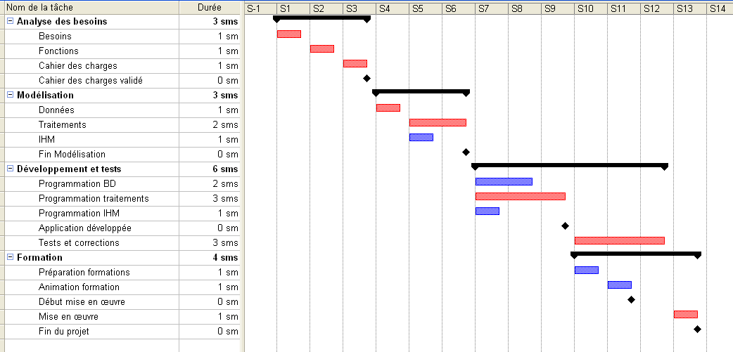
Diagramme de Gantt (des tâches)

Slide 79
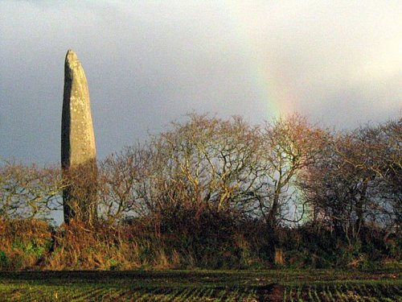
Jalons
Moment dans le temps
Evénement majeur
  début ou fin d'un ensemble d'activités
  décision majeure => jalon décisionnel
source : gribouille24

Slide 80
Dépendances chronologiques
Se réveiller
Déjeuner
Prendre une douche
S'habiller
Prendre le train
  Liens obligatoires ou choix personnels ?

Slide 81
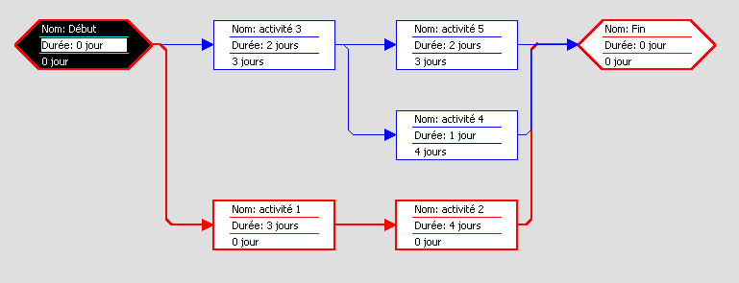
Réseau d’activités (PERT, organigramme des tâches)

Slide 82
Types de liens
Fin à début (FD)
  fin d'une activité permet le début de la suivante
  lien par défaut
Début à début (DD)
  début d'une activité permet le début de l'autre
Fin à fin (FF)
  fin d'une activité permet la fin de l'autre
Début à fin (DF)
  début d’une activité permet la fin de l’autre
Avances : FD - 2 jours
Retards : FD + 3 semaines

Slide 83
Topologie du réseau d’activités
Tâche
A
Tâche
B
A quoi sert B ?
Début
Tâche
C
Fin
Tâche
D
Tâche
E
Tâche
F
A partir de quand peut débuter F ?
Notes:
Avant de poursuivre la planification, il est recommandé de vérifier la « topologie » du projet.
L’observation attentive de la topologie permet de simplifier, de clarifier et de valider l’organisation du « processus de projet » représenté par le réseau.
Trois questions peuvent aider la simplification et la validation du réseau :
1. Hormis début et fin de projet, toutes les tâches et tous les jalons ont-ils au moins un lien amont et un lien aval ?
2. Tous les liens sont-ils représentatifs d’une contrainte chronologique réelle ? Ne font-ils pas double emploi avec d’autres ?
3. Les différents stades d’avancement du projet sont-ils clairement identifiés et jalonnés ?
_____________________________________________________
_____________________________________________________
_____________________________________________________
_____________________________________________________
_____________________________________________________
_____________________________________________________
_____________________________________________________
_____________________________________________________
_____________________________________________________
_____________________________________________________

Slide 84
Topologie du réseau d’activités
Simplifier le réseau
A
X
A
X
B
Y
B
Y
C
Z
C
Z
Notes:
Il arrive assez fréquemment qu’un ensemble d’actions en conditionne un autre. Cela donne une représentation graphique assez confuse. On appelle cela un faisceau de liens. Ces faisceaux pénalisent la lisibilité du réseau. Il est préférable de les faire disparaître en trouvant une équivalence logique schématiquement plus claire.
Dans l’illustration ci-dessus, l’événement fictif N est de durée nulle. Il peut être assimilé à un jalon. De fait, une telle tâche représente généralement une étape critique du projet et mérite une surveillance particulière. Si tel est le cas, la conversion de la tâche en jalon s’impose comme une nécessité.
_____________________________________________________
_____________________________________________________
_____________________________________________________
_____________________________________________________
_____________________________________________________
_____________________________________________________
_____________________________________________________
_____________________________________________________
_____________________________________________________
_____________________________________________________
_____________________________________________________
_____________________________________________________

Slide 85
Marge totale
Marge totale d’une activité = LF – EF (ou LS - ES)
LF (Late Finish) : fin possible au plus tard
EF (Early Finish) : fin possible au plus tôt
LS (Late Start) : début possible au plus tard
ES (Early Start) : début possible au plus tôt
Chemin critique : activités sans marge (LF=EF ou LS=ES)
Intuitivement:
  Délai possible sur la fin de l’activité sans retarder la date de fin du projet

Slide 86
Marge libre
Marge libre = ES du premier successeur - EF de l’activité
ES (Early Start) : début possible au plus tôt
EF (Early Finish) : fin possible au plus tôt
Intuitivement:
  Délai possible sur la fin de l’activité sans diminuer la marge d’une autre activité

Slide 87
Affectation des ressources
Tableau des ressources
Type | Quantité | Coût | Prix externe

Slide 88
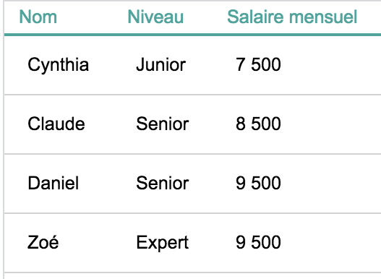
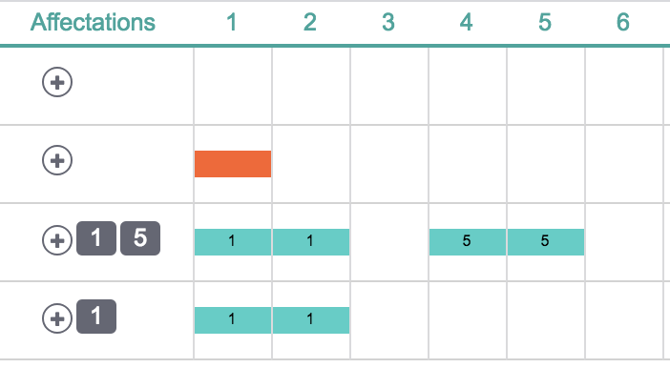

Gantt des ressources

Slide 89
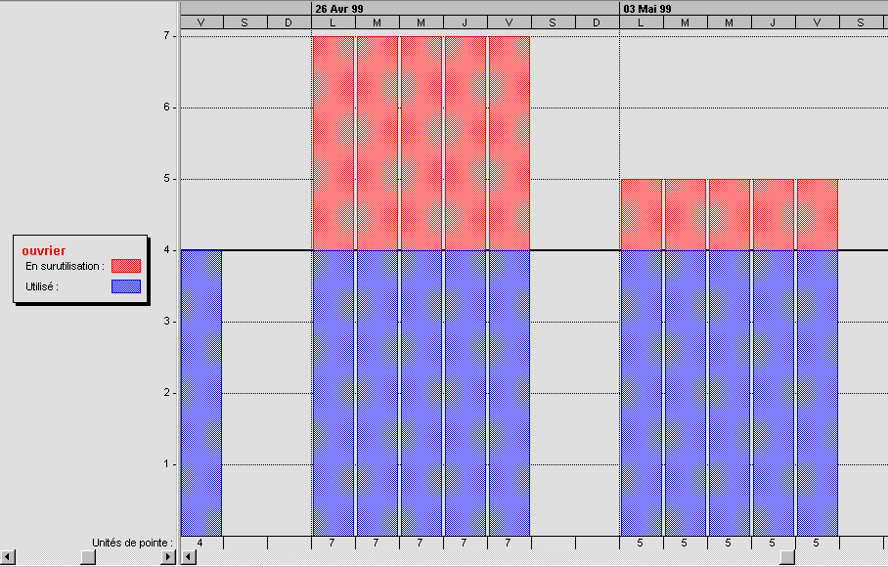
Utilisation des ressources

Slide 90
Durées
Intervalle de temps entre le début et la fin d’une action
Durée critique
Durée planifiée
Durée réalisée
Notes:
Valorisez les durées et les charges des actions (tâches ou lots de tâches) en s’appuyant sur les compétences des acteurs de métier.
1. Négociez le taux de mobilisation de chacune des ressources.
2. Utilisez la relation qui existe entre la durée et la charge afin de n’avoir à faire qu’une évaluation sur deux.
3. Faites appel aux professionnels pour réaliser les évaluations et organiser le consensus sur les valeurs estimées.
4. Identifiez les risques techniques susceptibles d’avoir des conséquences sur le planning des charges et des délais, ainsi que sur les coûts.
La durée est l’intervalle de temps qui s’écoule entre un événement début de l’action et un événement fin de l’action.
________________________________________________________
________________________________________________________
________________________________________________________
________________________________________________________
________________________________________________________
________________________________________________________
________________________________________________________
________________________________________________________
________________________________________________________

Slide 91
Charges
Charge d'une activité
  Charge = Durée * nombre ressources affectées
Charge du projet
  Charge projet = Σ charge des activités
Notes:
La charge est le nombre d’unités d’œuvre nécessaire pour réaliser une action. Il peut être exprimé comme le temps d’occupation (ou mobilisation) de la ressource.
En général, la durée et la charge sont liées par un troisième élément : le taux de mobilisation (on dit aussi « l’effort » ou « l’intensité »). Ce taux correspond :
- au nombre d’unités de ressources mobilisées en même temps,
- à la part de son temps qu’une ressource peut consacrer à la tâche.
Evaluer les durées et les charges
- faire évaluer les charges et les durées par ceux qui connaissent le travail,
- faire évaluer une tâche par plusieurs personnes,
- tenir compte de la tendance naturelle de l’évaluateur à être pessimiste ou optimiste.
Dans la pratique, on ne porte que deux évaluations selon l’un des 3 procédés suivants :
1. On évalue la durée et la charge et l’on en déduit le taux de mobilisation.
2. On estime la durée et l’on applique le taux de mobilisation pour obtenir la charge.
3. On apprécie la charge et le taux de mobilisation pour calculer la durée.
D’habitude, le taux de mobilisation est négocié et n’est pas à évaluer.
Cas Aco

Slide 92

Optimisation de la planification
Trouver le meilleur scénario
source : www.sxc.hu
Contraintes
  Temps
  Coûts
  Ressources
  Réseau d'activités
Notes:
La charge est le nombre d’unités d’œuvre nécessaire pour réaliser une action. Il peut être exprimé comme le temps d’occupation (ou mobilisation) de la ressource.
En général, la durée et la charge sont liées par un troisième élément : le taux de mobilisation (on dit aussi « l’effort » ou « l’intensité »). Ce taux correspond :
- au nombre d’unités de ressources mobilisées en même temps,
- à la part de son temps qu’une ressource peut consacrer à la tâche.
Evaluer les durées et les charges
- faire évaluer les charges et les durées par ceux qui connaissent le travail,
- faire évaluer une tâche par plusieurs personnes,
- tenir compte de la tendance naturelle de l’évaluateur à être pessimiste ou optimiste.
Dans la pratique, on ne porte que deux évaluations selon l’un des 3 procédés suivants :
1. On évalue la durée et la charge et l’on en déduit le taux de mobilisation.
2. On estime la durée et l’on applique le taux de mobilisation pour obtenir la charge.
3. On apprécie la charge et le taux de mobilisation pour calculer la durée.
D’habitude, le taux de mobilisation est négocié et n’est pas à évaluer.
Cas Aco

Slide 93
Simulation : Planification
Avant-projet
Planification
Réalisation
Clôture
Maîtrise
Objectifs
  Planifier le projet
  Faire valider la planification
Livrable
  Logiciel: Questions, Actions, Gantt, BAC, Ressources
  Présentation: Intro, WBS, Réseau d'activités, Gantt, commentaires
Deadline: _______

Slide 94
A vous de jouer !
Onglet "Accueil"
  manuel planification

Slide 95
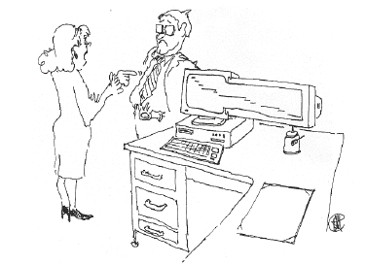
Réalisation et maîtrise
4
« Le chemin est long du projet à la chose. »
Molière [1622-1673]
« Nous avons développé ces écrans spéciaux lorsque nous avons découvert le risque de dépassement des délais »

Slide 96
Situation en fin de mois 2
Activités | Début prévu [début mois] | Durée prévue [mois] | Budgété [KF] | Coût réel [KF] | % réalisé
A | 1 | 1 | 1000 | 1500 | 100
B | 1 | 2 | 2000 | 2200 | 100
C | 2 | 1 | 1500 | 800 | 50
D | 2 | 2 | 2000 | - | Pas commencé
E | 3 | 2 | 1000 | - | Pas commencé

Slide 97
Le problème
Planification
(image de la réalité future)
Réalité de la
réalisation

Slide 98

Définitions
Suivi : « où en est le projet? »
  niveau d’aide à la décision
  collecter les données
Contrôle: « comment corriger? »
  niveau de décision
  basé sur le suivi
  analyse des données
  identification des problèmes
  actions correctives
source : www.sxc.hu

Slide 99
Suivi et contrôle
Avant-projet
Planification
Réalisation
Clôture
Maîtrise
Feedback sur
- coûts
- délais
- qualité

Slide 100
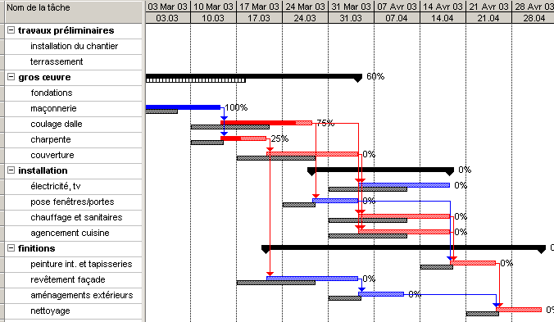
Gantt de Suivi (Tracking Gantt Chart)

Slide 101
Planning des jalons (Milestones trendchart)
Planning
End
july
june
may
april
march
february
january
january
february
march
april
may
june
july

Slide 102
Planning des jalons (Milstones trend chart)
Planning
End
july
june
may
Milestone 2
april
march
Milestone 1
february
january
january
february
march
april
may
june
july

Slide 103
Gantt suivi ou Planning jalons ?
Gantt suivi
Planning jalons

Slide 104

EVM : Earned Value Management
Vue d’ensemble ?

Slide 105


EVM - Bases
Objectifs: deux indicateurs agrégés
  Coûts
  Délais
Principes
  comparaison budgétaire impossible sans prendre en compte l'avancement du travail

Slide 106
EVM
.-
BAC
Projet
Travail Planifié (PV)
Dépenses (AC)
Travail Réalisé (EV)
temps

Slide 107
PV: Planned Value
Avancement prévu
.-
PV(t) = Σ_{tâches} { BAC * % avancement planifié(t) }
BAC
PV(t)
temps
BAC: Budgeted At Completion

Slide 108
AC : Actual Cost
Dépenses actuelles
.-
AC(t) = Σ_{tâches} { Dépenses(t) }
BAC
Variance possible due à l’avancement
PV(t)
AC(t)
temps

Slide 109
EV: Earned Value
Avancement réalisé
Ce qu'on aurait dû dépensé
.-
EV(t) = Σ_{tâches} { BAC * % avancement réalisé(t) }
BAC
PV(t)
AC(t)
EV(t)
temps

Slide 110
SPI : Schedule Performance Index
.-
SPI=EV/PV
BAC
PV(t)
AC(t)
EV(t)
temps

Slide 111
CPI : Cost Performance Index
CPI=EV/AC
.-
BAC
PV(t)
AC(t)
EV(t)
temps

Slide 112
EVM - Indice de performance global
CSI : Cost-Schedule Index (aussi appelé CR: Critical Ratio)
  CSI = CPI * SPI (…)

Slide 113
Estimated At Completion (EAC) - 1ère méthode
.-
EAC(t)
BAC
PV(t)
AC(t)
EV(t)
temps
RTC: Remain To Completion
Notes:
RTC: à estimer manuellement. Laborieux. Se fait à intervalles long (par exemple une fois par année)

Slide 114
Estimated At Completion (EAC) - 2ème méthode
.-
EAC(t)
BAC
PV(t)
AC(t)
EV(t)
temps
Notes:
On suppose que la seconde partie se déroulera comme planifié

Slide 115
Estimated At Completion (EAC) - 3ème méthode
.-
EAC(t)
BAC
PV(t)
AC(t)
EV(t)
temps
Notes:
On suppose que la seconde partie aura un dépassement de même proportion que la première partie

Slide 116
Estimated At Completion (EAC) - 4ème méthode
EAC(t)
.-
BAC
PV(t)
AC(t)
EV(t)
temps
Notes:
On suppose que la seconde partie aura un dépassement de 1/(CPI*SPI)

Slide 117
Situation en fin de mois 2
Calculer les indices de performance des coûts et délais
Activités | Début prévu [début mois] | Durée prévue [mois] | BAC | Coût réel | % réalisé
A | 1 | 1 | 1000 | 1500 | 100
B | 1 | 2 | 2000 | 2200 | 100
C | 2 | 1 | 1500 | 800 | 50
D | 2 | 2 | 2000 | - | Pas commencé
E | 3 | 2 | 1000 | - | Pas commencé
Notes:
SPI (Schedule Performance Index) =EV/PV=0.68
CPI (Cost Performance Index) =EV/AV=0.83
CSI (Cost Schedule Index) =SPI*CPI=0.57

Slide 118
Sémaphore
Orienter livrables
Responsabiliser les collaborateurs
  Chaque livrable à un responsable
  Mise à jour régulière de l’indicateur
  (vert / orange / rouge)

Slide 119
Avantages, inconvénients ?

Slide 120
Extension: des livrables aux objectifs
Objectifs | Critères de succès (mesurables) | Suivi qualité
Objectifs généraux Contribution du projet à une stratégie globale | 1. … 2. … 3. … | ● ● ●
Objectifs spécifiques Avantages directs générés par le projet | 1. … 2. … 3. … 4. … | ● ● ● ●
Livrables (Résultats) Produit / service réalisé par le projet | 1. ... 2. ... 3. ... 4. ... | ● ● ● ●

Slide 121
Gestion des modifications (changements)
Oh, il faudrait juste ajouter…

Slide 122
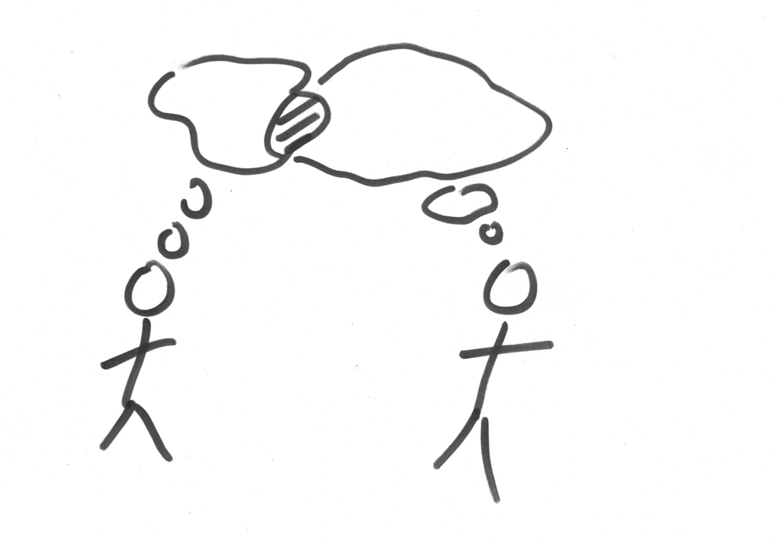
Comprendre la requête…

Slide 123
Processus
Requête de modification
  Il n'y a pas de petites modifications
  Documenter chaque modification
    même simplement…
Etude
d’impact
Analyse
et choix
Modification
refusée
Modification
approuvée

Slide 124
Formulaire de gestion des modifications
Demandeur: Date:
Situation initiale:
Changement proposé:
Raisons du changement (justification):
Impacts si pas implémenté:
Evaluateur: Priorité: basse / moyenne / haute Impacts:
Décideur: Validé / Refusé

Slide 125
Clôture
5
« Si j’ai pu voir si loin, c’est que j’étais hissé sur des épaules de géants. »
Isaac Newton [1642-1727]
Sources:
J. Meredith, S. Mantel; Project management, a managerial approach, John Wiley & Sons, New York, 2000
Wisocki, Beck, Clane; Effective Project Management, 2nd Edition, Wiley and Sons, New York, 2000

Slide 126
Une question de pondération...
Analyse
Préparation
Réalisation

Slide 127
Impact de la Clôture
Qualité de la clôture
succès/échec du projet
Attitude face au projet (arrière goût)
Apprentissage
(KSF/KFF)

Slide 128
Contenu
Partie Descriptive
  Description des problèmes rencontrés en réalisation
  Evaluation de l'efficience de réalisation (Coûts, Délais)
  Evaluation de la qualité du résultat
  Evaluation de l'atteinte des objectifs spécifiques, généraux
Partie Analyse
  Recherche des causes des problèmes
Partie Pro-active
  Recommandations pour les futurs projets

Slide 129
Simulation : Réalisation et clôture
Avant-projet
Planification
Réalisation
Clôture
Maîtrise
Objectif
  Réaliser le projet
Livrable
  Projet terminé dans la simulation
  Présentation finale: résultats, leçons apprises
  Deadline: _______

Slide 130
Spécificités Agile
5
Notes:
ne pas mettre pour DMP, etc.

Slide 131
Du cascade à l'Agile
Modèle cascade
  Objectif connu
  Solution connue
Avant-projet
Planification
Réalisation
Clôture
Notes:
O/C/D
Parfois définir budget vs Objectif => C/D
Enjeux > objectifs spécifiques > livrables
Idée des fonctionnalités
Principe de fonctionnement:
itérations
implication du client/utilisateurs
Définition des rôles (équipe projet, utilisateurs)
Nécessite confiance

Slide 132
Du cascade à l'Agile
Modèle itératif "standard"
  Objectif partiellement connu
  Solution inconnue
Avant-projet
Planification
itération
Intégration
feedback
Réalisation
itération
Tests
feedback client
Clôture
Notes:
O/C/D
Parfois définir budget vs Objectif => C/D
Enjeux > objectifs spécifiques > livrables
Idée des fonctionnalités
Principe de fonctionnement:
itérations
implication du client/utilisateurs
Définition des rôles (équipe projet, utilisateurs)
Nécessite confiance

Slide 133
Du cascade à l'Agile
Modèle itératif "extrême"
  Objectif peu/pas connu
  Solution inconnue
Avant-projet
Planification
itération
Intégration
feedback
Réalisation
itération
Tests
feedback client
Clôture
Notes:
O/C/D
Parfois définir budget vs Objectif => C/D
Enjeux > objectifs spécifiques > livrables
Idée des fonctionnalités
Principe de fonctionnement:
itérations
implication du client/utilisateurs
Définition des rôles (équipe projet, utilisateurs)
Nécessite confiance

Slide 134
Avant-projet Agile
Objectif, coûts, délai ?
Hiérarchie des objectifs ?
Principe de fonctionnement
Notes:
O/C/D
Parfois définir budget vs Objectif => C/D
Enjeux > objectifs spécifiques > livrables
Idée des fonctionnalités
Principe de fonctionnement:
itérations
implication du client/utilisateurs
Définition des rôles (équipe projet, utilisateurs)
Nécessite confiance

Slide 135
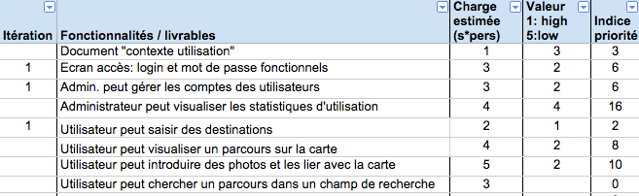
Planification Agile
Planification de l’itération
  Mise à jour permanente des besoins et fonctionnalités (Product Backlog)
  Choix des fonctionnalités de l’itération
Notes:
Attention cohérence du tout !
1ère itération (AP): identifier un max de fonctionnalités
vue d’ensemble, PERT des fonctionnalités
développement par fonctionnalités

Slide 136
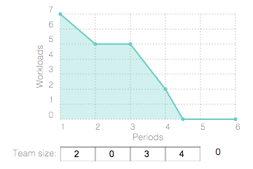
Planification Agile
Burndown prévisionnel de l’itération

Slide 137
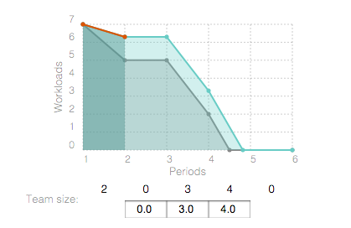
Réalisation Agile
Itérations courtes
Suivi
  orienté livrables
  réestimation des charges restantes
Fin itération
  debrieffing
  démo utilisateurs
Notes:
Risque limité à l'itération

Slide 138
Contact
Prof. Dominique Jaccard
Phone: +41 24 459 26 38
E-Mail: dominique.jaccard@heig-vd.ch

